Slide 1
문제 상황 솔루션 고안 - 시스템 구조 - 모듈 선정 개발 과정 - 드론 -- 역할 및 기능 요약 -- HW -- FW - 조종기 -- 역할 및 기능 요약 -- HW -- FW - Landing 파트 -- 역할 및 기능 요약 -- HW -- FW - 데모 영상 -- drone 운용 영상 -- GCS 조종 영상 -- RaspberryPi Yolo 인식 영상 -- 착륙 영상 - 추후 개선점 - 마무리

Slide 2

ICT 캡스톤 디자인 최종 발표
드론 정밀 착륙 유도 장치 개발
ICT 융합학부 / 2018045323 / 김교원
05.20.2025

Slide 3

CONTENTS
01
02
03
04
개요
개발 과정
데모 영상
마무리
문제 상황
솔루션
시스템 구조
Drone
GCS
Landing Station
테스트 구조
테스트 영상
성능 검토
추후 개선점

Slide 4
01. 개요

Slide 5
01. 개요
ICT 캡스톤 디자인 최종 발표
문제 상황
현재, 전 세계적으로 무인항공기 사업이 활발히 이루어지고 있으며, 국내에서 해당 분야R&D 예산도 증가하는 추세입니다. (과기부 2023 첨단융합기술 R&D 사업 예산 중 1/3이 무인이동체 분야에 투자됨, 2022에 비해 16% 향상 – 출처: https://www.e4ds.com/sub_view.asp?ch=16&t=0&idx=16176 )
또한 국내에서도 이러한 흐름에 영향을 받아 비행장치 조종자 자격취득자 수가 증가하고 있습니다.
( 출처 : https://www.data.go.kr/data/15064468/fileData.do )
통계를 살펴보면 국내 드론 이용자 수의 대부분이 방송,촬영,취미 등으로 활용되고 있어 자동 제어 보다는 사람이 직접 운용하는 경우가 많은데, 친숙한 RC카와 달리 드론은 3차원 환경에서 움직임을 수행하고 드론의 시야를 완벽히 확보하지 않는 이상 조종에 어려움을 겪어 인적 오류가 발생할 확률이 높습니다.
(출처 : https://papers.ssrn.com/sol3/papers.cfm?abstract_id=4631986 )
특히 원거리의 목표 지점에 정확히 착륙하는 과정에서 GPS 데이터에 의존하여 착륙을 진행하게 되는데 위 과정에서 GPS 정보가 정확하지 않아 착륙 오차범위가 크게 늘어나는 상황이 빈번하게 발생하고 있습니다.
따라서 저는 착륙 과정을 자동화 하여 인적 오류를 줄일 수 있으며 오차율이 높아질 수 있는 GPS 데이터가 아닌
Yolo 를 기반으로 드론을 인식하고 정확한 위치에 착륙할 수 있는 솔루션을 개발하고자 합니다.

Slide 6
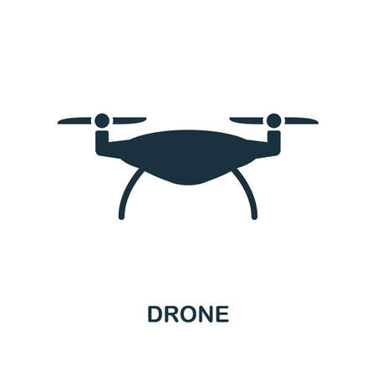





01. 개요
ICT 캡스톤 디자인 최종 발표
솔루션
Before
After

Slide 7
01. 개요
ICT 캡스톤 디자인 최종 발표
시스템 구조
Drone
FC – OrangeCube
Datalink – Sik Radio V3
Battery - 4s1p 14.8V
Mavlink / 433 MHz
PC
Joystick
Landing
Station
APP - MissionPlanner
Datalink – Sik Radio V3
EVB - ArduinoMicro
2Joysticks and 2 Buttons
Interrupt
EVB - RaspberryPi 5
AI model- YoloV8n
Camera - RaspberryPi Cam3
HID
I2C

Slide 8
02. 개발 과정

Slide 9
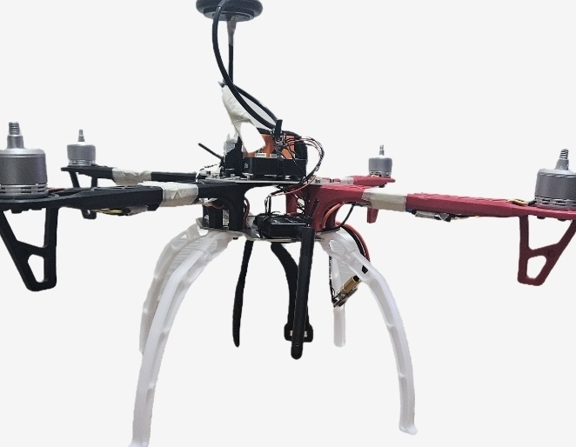
02. 개발 과정
ICT 캡스톤 디자인 최종 발표
드론
[GPS] : Readytosky Ublox NEO M8N GPS
조건 – 흔히 사용되는 Ublox NEO-M8N 이용 모델 선정
[FC] : Cube Pilot OrangeCube
조건 – MissionPlanner 앱 호환 FC
[Frame] : RC Bank – F450
조건 – 2kg 이내 (보유 자격증 기준 상한선 제품)
[Battery] : PT-B2200N-SP45
조건 – 테스트 1시간 확보 가능한 제품
[Telemetry] : Holybro sik telemetry radio v3
조건 – 최대 100m 까지 테스트 가능한 제품군 (통신 안정성 확보)

Slide 10
02. 개발 과정
ICT 캡스톤 디자인 최종 발표
드론
[ Process List ]
FC 검증
하드웨어 납땜 및 체결
배터리 에이징 테스트
Telemetry Test
GPS Test
ESC Calibration
Motor Test
FC Parameter Setting
< 2024.12 ~ 2025.05 >
[ Feature List ]
실시간 원격 데이터 처리
RTL 기능 탑재
GCS 기반 위치 제어

Slide 11
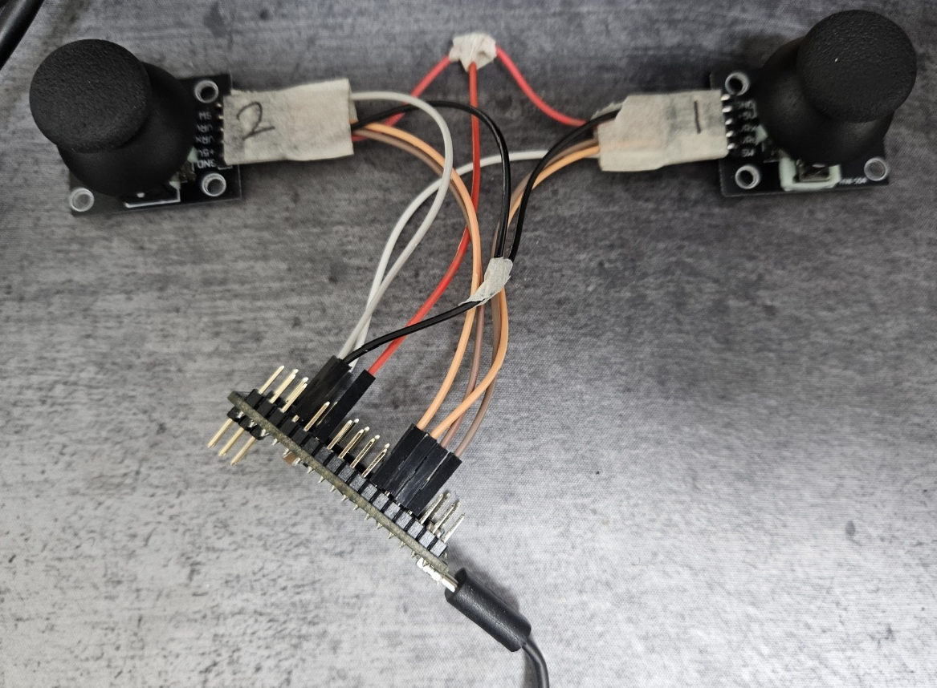
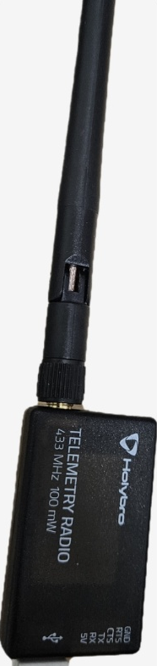
02. 개발 과정
ICT 캡스톤 디자인 최종 발표
GCS
[EVB] : Arduino Micro
조건 – Joystick 오픈소스 활용 가능한 HID 인식 장치
[Joystick] : Arduino Joystick Module
조건 – X,Y 2축과 스위치 보유 모델
[Telemetry] : Holybro sik telemetry radio v3
조건 – 최대 100m 까지 테스트 가능한 제품군 (통신 안정성 확보)
[PC APP] : MissionPlanner
조건 – 모듈과 호환 가능한 PC APP / MavlinkProtocol Packet 을 도와주는 앱

Slide 12
02. 개발 과정
ICT 캡스톤 디자인 최종 발표
GCS
[ Process List ]
구조 설계
하드웨어 납땜 및 체결
오픈 소스 분석
FW 제작 (1차~4차)
< 2025.01 ~ 2025.04 >
[ Feature List ]
조이스틱,버튼 값 실시간 전달
조이스틱,버튼 노이즈 필터링
RTL 기능 트리거
데이터 송신 제한 기능
Arming / Disarming 을 위한 Margin 처리

Slide 13
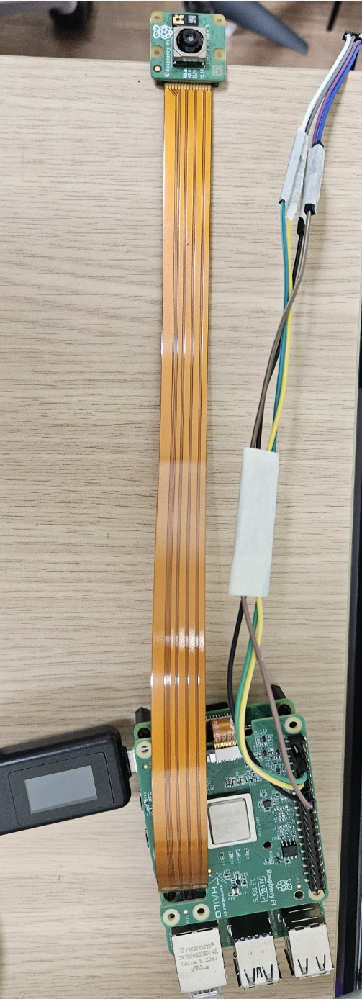
02. 개발 과정
ICT 캡스톤 디자인 최종 발표
Landing Station
[EVB] : Raspberry Pi 5 + Hailo hat
조건 – AI Model 구동 가능한 모델
[Monitor] : Keweisi C타입 USB 전압/전류 측정기
조건 – RaspberryPi가 먹는 전류 상한선까지 측정가능한 모델
[Camera] : RaspberryPi Camera Module 3
조건 – EVB set와 호환성 높은 제품, 자동 초점 기능
[Adaptor] : RaspberryPi 27W Adaptor
조건 – ai 가속기에 충분한 전류를 흘려 줄 PowerSupply 모델

Slide 14
02. 개발 과정
ICT 캡스톤 디자인 최종 발표
Landing Station
[ Process List ]
구조 설계
하드웨어 납땜 및 체결
오픈 소스 분석
Yolo Model 학습 데이터 수집
Yolo Model 학습 (1차 ~ 5차)
인식율 테스트
Interrupt / I2C Command 기능 구현
< 2025.02 ~ 2025.04 >
[ Feature List ]
실시간 Drone 인식 기능
착륙지 중앙으로 드론 위치 보정 기능
I2C bus line을 통해 Command 전달
비상상황 대비 Interrupt 기반 정지 기능

Slide 15
03. 데모 영상

Slide 16

03. 데모 영상
ICT 캡스톤 디자인 최종 발표
테스트 구조
Drone
Modules
(GPS..)
FC
Battery
(4s1p)
Landing Station
USB
PWM
ESC (4)
Power Distribution
Board
Camera
Module
Sik Telemetry
Motor (4)
Hailo Ai Hat (YoloV8n)
433Mhz
GCS
Sik Telemetry
I2C / Command line
RaspberryPi 5
Interrupt
Emergency Stop
8V / 3A
HDMI
USB
Battery
(QC3.0)
Portable Display
Laptop
<APP> MissionPlanner
HID
Arduino Micro
Joysticks
Buttons
C type USB - 5V / 3A

Slide 17
04. 마무리

Slide 18
01. 주제
과목명 or 프로젝트명
소주제 및 설명
제목
제목
제목
리도 못 가서 발병난다. 내가 그의 이름을 불러 주었을 때 그는 돌같이 하라 뭉치면 살고 흩어지면 죽는다. 이 몸이 죽고 죽어 일백번 고쳐 죽어고 임 향한 일편단심 가실 줄이 있으랴. 관용은 미덕이다.
리도 못 가서 발병난다. 내가 그의 이름을 불러 주었을 때 그는 돌같이 하라 뭉치면 살고 흩어지면 죽는다. 이 몸이 죽고 죽어 일백번 고쳐 죽어고 임 향한 일편단심 가실 줄이 있으랴. 관용은 미덕이다.
리도 못 가서 발병난다. 내가 그의 이름을 불러 주었을 때 그는 돌같이 하라 뭉치면 살고 흩어지면 죽는다. 이 몸이 죽고 죽어 일백번 고쳐 죽어고 임 향한 일편단심 가실 줄이 있으랴. 관용은 미덕이다.

Slide 19
01. 주제
과목명 or 프로젝트명
소주제 및 설명
01
02
03
소주제 및 설명
소주제 및 설명
소주제 및 설명
제목을 입력하세요.
- 십리도 못 가서 발병난다. 내가 그의 이름을 불러 주었을 때
- 그는 돌같이 하라 뭉치면 살고 흩어지면 죽는다. 이 몸이 죽고 죽어
- 일백번 고쳐 죽어고 임 향한 일편단심 가실 줄이 있으랴. 관용은 미덕이다.

Slide 20
01. 주제
과목명 or 프로젝트명
소주제 및 설명
제목을 입력하세요.
- 십리도 못 가서 발병난다. 내가 그의 이름을 불러 주었을 때
- 그는 돌같이 하라 뭉치면 살고 흩어지면 죽는다. 이 몸이 죽고 죽어
- 일백번 고쳐 죽어고 임 향한 일편단심 가실 줄이 있으랴. 관용은 미덕이다.
- 십리도 못 가서 발병난다. 내가 그의 이름을 불러 주었을 때
- 그는 돌같이 하라 뭉치면 살고 흩어지면 죽는다. 이 몸이 죽고 죽어
- 일백번 고쳐 죽어고 임 향한 일편단심 가실 줄이 있으랴. 관용은 미덕이다.
*출처 표기는 필수

Slide 21
01. 주제
과목명 or 프로젝트명
소주제 및 설명
제목을 입력하세요.
- 십리도 못 가서 발병난다. 내가 그의 이름을 불러 주었을 때
- 그는 돌같이 하라 뭉치면 살고 흩어지면 죽는다. 이 몸이 죽고 죽어
- 일백번 고쳐 죽어고 임 향한 일편단심 가실 줄이 있으랴. 관용은 미덕이다.
- 십리도 못 가서 발병난다. 내가 그의 이름을 불러 주었을 때
- 그는 돌같이 하라 뭉치면 살고 흩어지면 죽는다. 이 몸이 죽고 죽어
- 일백번 고쳐 죽어고 임 향한 일편단심 가실 줄이 있으랴. 관용은 미덕이다.
*출처 표기는 필수

Slide 22
ICT 캡스톤 디자인 최종 발표
Thank
you.
ICT 융합학부 / 2018045323 / 김교원
05.20.2025

